Slide 1
Contents
01/ 아두이노를 위한 쉬운 회로이론
02/ 아두이노 핀의 종류와 역할
03/ 브레드보드 사용법
04/ 소스 기본구조
00<number>

Slide 2
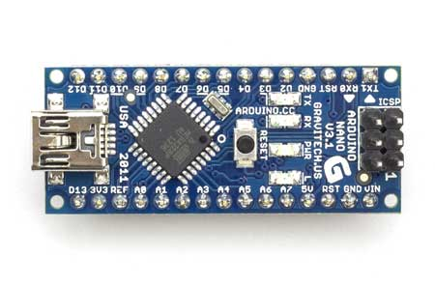
#
아두이노를 위한 쉬운 회로이론
Arduino
Essential
전자회로 = 물순환장치
전압 = 수압, 전류 = 물의 양
배터리 = 펌프
아두이노 = 물탱크
- 동작전압 5V 압력을 유지
아두이노 핀 = 밸브
- 핀(밸브)을 제어하는 것이 아두이노의 핵심
- 핀 = 전자적으로 제어하는 밸브
00<number>

Slide 3
#
아두이노 핀의 종류와 역할
Arduino
Essential
디지털 핀 (INPUT / OUTPUT)
- 5V 출력 / 입력 (전압 조절은 불가)
- HIGH (5V, on), LOW (0V, off)
- GPIO (General Purpose Input Output)
- 전원 공급(LED 예제) / 신호 전달용(모르스 부호)
아날로그 핀 (INPUT)
- input 전용
- 들어오는 전압(압력)에 따라 구분된 값을 읽을 수 있음
00<number>

Slide 4
#
아두이노 핀의 종류와 역할
Arduino
Essential
VIN (or RAW or 9V)
- 아두이노 전원 공급용
5V, 3.3V
- 외부 모듈 전원 공급용
GND
- 반드시 순환 구조!!
AREF, RST
00<number>

Slide 5
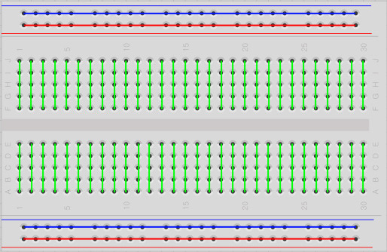
#
브레드보드(빵판) 사용법
Arduino
Essential
전원용
- 세로로 모두 연결됨
일반
- 가로로 연결되어 있음

Slide 6
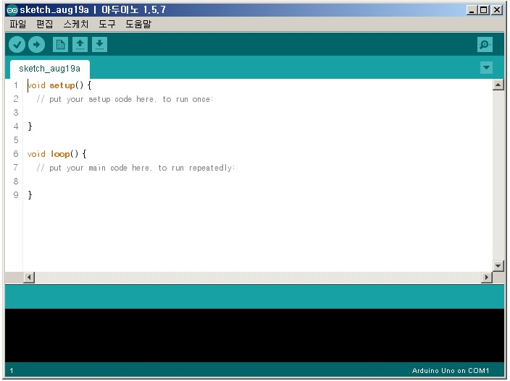
#
소스 기본구조
Arduino
Essential
초기화 루틴
setup() 함수
최초 1회만 실행
반복 루틴
loop() 함수
setup 이후 무한반복
00<number>

